Slide 1
9. LES NOMBRES JUSQU’À 20 Comparer, ranger, encadrer à l’unité
Notes:
Aujourd’hui, nous allons encadrer, comparer et ranger les nombres jusqu’à 20.
Nous allons aussi estimer la position de ces nombres sur une ligne numérique.

Slide 2
Notes:
Nous allons encadrer les nombres entre le nombre précédent et le nombre suivant. Vous avez déjà fait cet exercice.
Avant de commencer, tracez 2 traits verticaux sur votre ardoise pour faire 3 cases.

Slide 3
Notes:
Écrivez le nombre 17 dans la case du milieu puis encadrez-le avec le nombre précédent (pointer la case de gauche) et le nombre suivant (pointer la case de droite).

Slide 4
Notes:
Même démarche.

Slide 5
Notes:
Maintenant, vous allez comparer des nombres, c’est-à-dire noter lequel est le plus petit, le plus grand ou s’ils sont égaux.
Pour cela, utilisez les signes « plus petit », « plus grand » et « égal » (pointer chaque signe). Questionner les élèves : la pointe du signe désigne-t-elle le plus grand ou le plus petit nombre ? Et le côté ouvert ? Que signifie le = ?

Slide 6
Notes:
Laisser 30 secondes puis corriger. Interroger un élève, puis expliquer : quand on compte, 15 vient avant 18, donc 15 est plus petit que 18.
15, c’est 10 et encore 5, alors que 18, c’est 10 et encore 8.
Tracer le signe puis faire lire par un élève l’écriture mathématique en pointant chaque élément : 15 est plus petit que 18.​
Introduire un nouveau terme : on dit aussi 15 est inférieur à 18.

Slide 7
Notes:
Lors du retour collectif, interroger un élève, écrire le signe puis faire « lire » par un autre élève : 19 est plus grand que 17.
Introduire un nouveau terme : on dit aussi 19 est supérieur à 17.

Slide 8
Notes:
Lors du retour collectif, on peut écrire la somme en dessous de l’addition pour aider les élèves en difficulté, ou simplement expliquer : 15, c’est 10 + 5, c’est donc supérieur à 10 + 4, je peux directement mettre le signe « plus grand que » sans avoir calculé la somme.

Slide 9
Notes:
Quand les deux quantités sont les mêmes, on écrit le signe =.

Slide 10
Notes:
Vous allez ranger 4 nombres dans l’ordre croissant. Qu’est-ce que cela signifie : « ordre croissant » ?
Attirer l’attention sur le pictogramme, qui rappelle le sens du rangement attendu.
Recopiez sur votre ardoise les 4 nombres, du plus petit au plus grand, en utilisant le signe < (le pointer au tableau).

Slide 11
Notes:
Laisser 1 minute, valider les réponses des élèves au fur et à mesure qu’ils lèvent leur ardoise, puis corriger : un élève donne le nombre le plus petit, puis un autre élève donne le suivant, etc. Faire verbaliser les stratégies : on cherche d’abord le nombre le plus petit. C’est 8, car c’est le seul à ne pas avoir 1 dizaine. À dizaines égales, on compare le chiffre des unités.
Écrire les nombres et les barrer dans les propositions au fur et à mesure.

Slide 12
Notes:
Maintenant, vous allez ranger les nombres dans l’ordre décroissant ; regardez le pictogramme : qu’est-ce qu’il signifie ?
→ Cela veut dire qu’il faut ranger les nombres du plus grand au plus petit.
Commencez par chercher le plus grand.

Slide 13
Notes:
Laisser 1 minute aux élèves. Ils lèvent leur ardoise lorsqu’ils ont fini. Valider discrètement d’un signe de tête.
Reprendre en collectif en faisant verbaliser les stratégies : on cherche d’abord le nombre le plus grand. C’est 20, car c’est le seul à avoir 2 dizaines. À dizaines égales, on compare le chiffre des unités.

Slide 14
Notes:
Nous allons refaire l’exercice de la ligne numérique. Attention, cette fois-ci, le trait rouge sera toujours au milieu des 2 bornes, mais ce sont les bornes qui vont changer. Parmi les 4 propositions, écrivez sur votre ardoise le nombre qui se trouve entre les deux autres.

Slide 15
Notes:
Regardez ce trait rouge. Est-il situé à la position du nombre 20, 13, 10 ou 16 ?
Écrivez la bonne réponse sur votre ardoise.
Lors de la correction, verbaliser que le repère est pile au milieu, donc entre 15 et 17.
On peut aussi faire verbaliser qu’aucun autre nombre que 16 convient car ils sont tous en dehors des bornes : 10 et 13 sont avant 15, et 20 est après 17.

Slide 16
Notes:
Lors de la correction, verbaliser qu’il y a un écart de 10 entre 10 et 20 (pointer les repères 10 et 20 et repasser avec le doigt sur tout le segment pour bien montrer la notion d’écart).
Il y a donc 5 de part et d’autre du trait rouge. 10 + 5 = 15 et 15 + 5 = 20.

Slide 17
Notes:
Lors de la correction, interroger les élèves sur l’écart entre 16 et 20.
Il y a un écart de 4 entre les deux bornes, donc le trait rouge, placé au milieu, correspond à 16 + 2 (moitié de 4).

Slide 18
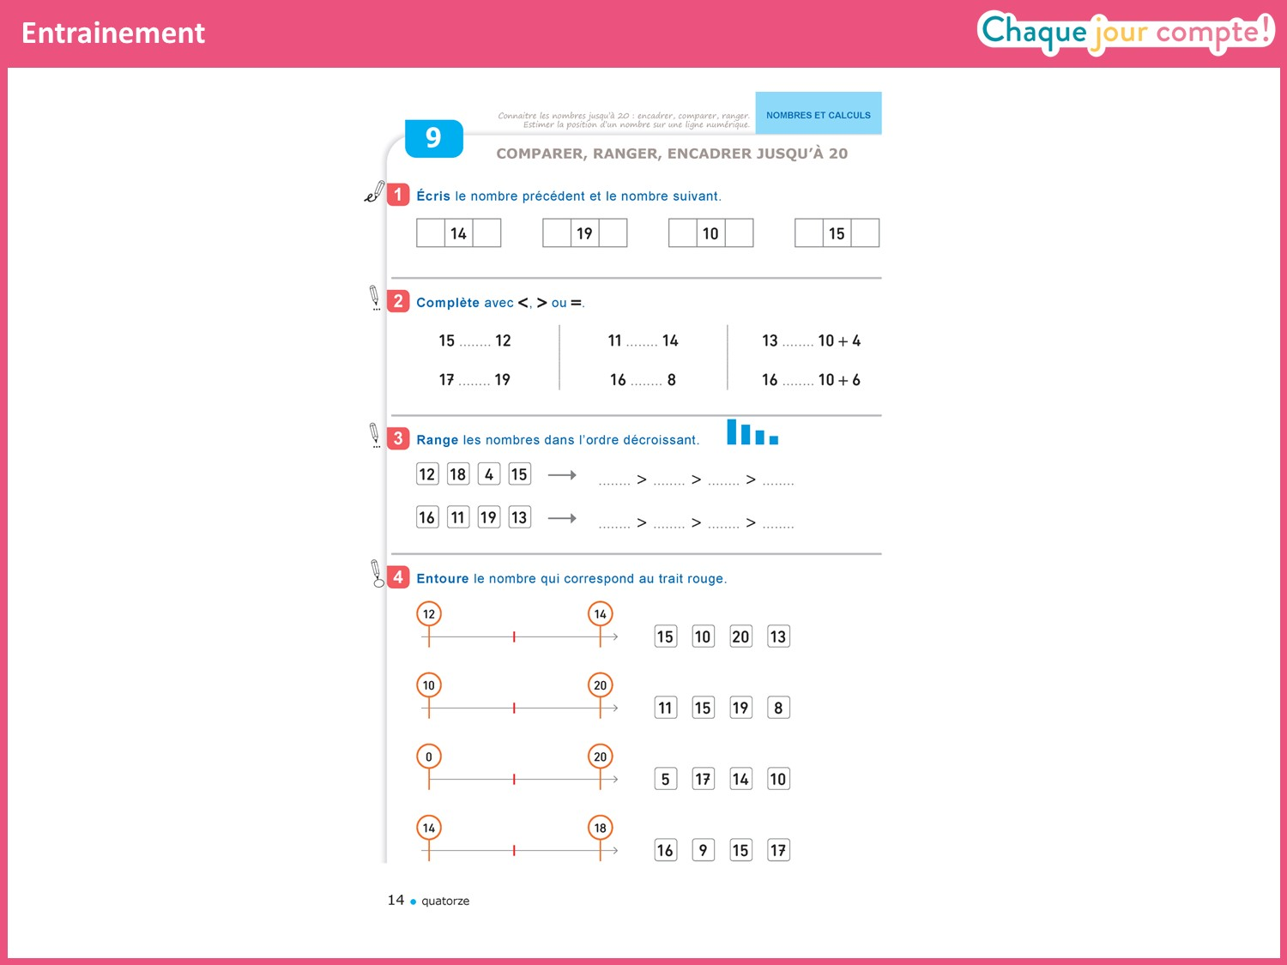

Slide 19
